Slide 1
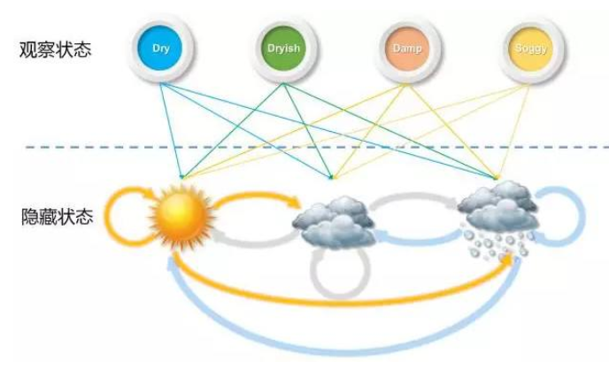
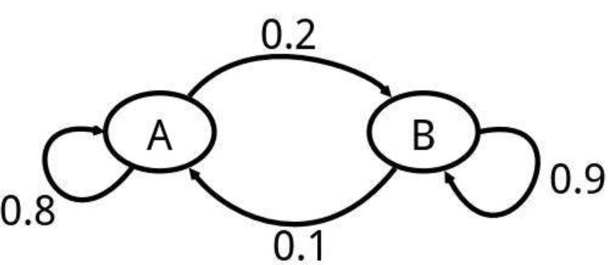
隐马尔科夫模型 Hidden Markov Model （HMM）
时亚洲、汪向阳
2020.5.14
https://www.bilibili.com/video/BV13C4y1W7iB#reply2886835766

Slide 2
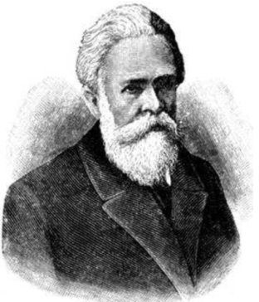

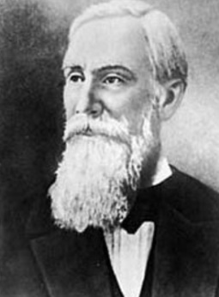
















马尔科夫链
无记忆性
某一时刻状态转移的概率只依赖于它的前一个状态
马尔科夫
股市
牛市
熊市
横盘
Андрей Андреевич Марков
$$0.9$$
牛市
0
$$0.9$$
$$0.075$$
$$0.025$$
$$P=$$
$$0.15$$
$$0.8$$
$$0.05$$
性质：
不可约性
重现性
周期性
遍历性
细致平衡
$$0.075$$
$$0.15$$
$$0.25$$
$$0.25$$
$$0.5$$
$$0.25$$
$$0.025$$
熊市
1
横盘
2
$$0.25$$
状态转移矩阵
$$0.05$$
切比雪夫
$$0.8$$
$$0.5$$
Пафну́тий Льво́вич Чебышёв
参考：https://blog.csdn.net/bitcarmanlee/article/details/82819860

Slide 3




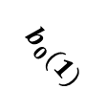













隐马尔科夫模型
隐马尔科夫模型Hidden Markov Model，HMM: 马尔科夫链+一般随机过程
股市状态
观测状态
横盘
牛市
熊市
$$0.9$$
$$0.075$$
$$0.025$$
牛市
牛市
0
$$b_{0}(0)$$
上涨0
$$P=$$
$$0.15$$
$$0.8$$
$$0.05$$
熊市
初始状态
$$b_{0}(1)$$
$$0.25$$
$$0.25$$
$$0.5$$
横盘
$$b_{0}(2)$$
状态转移矩阵
熊市
1
下跌1
上涨
下跌
不变
$$b_{0}(0)$$
$$b_{0}(1)$$
$$b_{0}(2)$$
牛市
横盘
2
不变2
$$B=$$
熊市
$$b_{1}(0)$$
$$b_{1}(1)$$
$$b_{1}(2)$$
$$b_{2}(0)$$
$$b_{2}(1)$$
$$b_{2}(2)$$
横盘
隐状态
Q
可观测态
V
观测状态生成矩阵

Slide 4












隐马尔科夫模型
隐状态集合
可观测态集合
定义：
三个基本问题
状态序列
观测态序列
观测序列
概率
状态转移矩阵
模型参数
学习
观测状态
生成矩阵
预测(解码)
问题
隐状态初始
概率分布
HMM模型：
参考：https://www.cnblogs.com/pinard/p/6945257.html

Slide 5







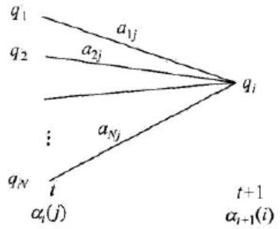










隐马尔科夫模型
$$I=?$$
牛市0
$$O=\{0\}$$
观测态序列
模型参数
熊市1
上涨0
横盘2
PS：穷举方法直接有效，但当隐藏态较多时，复杂度较大×
前向后向算法
$$q_{i,t+1}$$
前向概率
后向概率

Slide 6


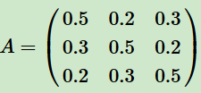











前向算法求解实例
Box 1
Box 2
Box 3
隐藏态合集
观测态合集
$$λ$$
观测序列：
前向算法
(1) t=1,红色球来自
盒子1、2、3的概率
(3) t=3,红色球来自
盒子1、2、3的概率
(2) t=2,白色球来自
盒子1、2、3的概率
参考：https://www.cnblogs.com/pinard/p/6955871.html

Slide 7










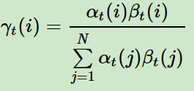
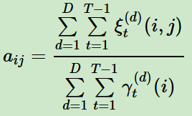
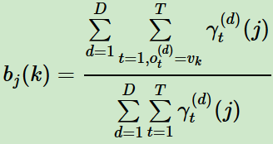
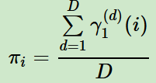
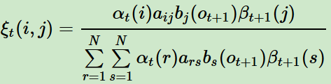
隐马尔科夫模型-学习问题
鲍姆-韦尔奇算法
Expectation-Maximum算法
训练集
观测数据
未知
E步:
M步:
迭代至收敛
前向后向
概率

Slide 8



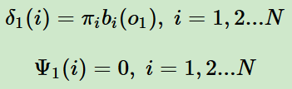
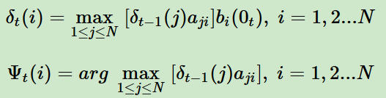














隐马尔科夫模型-解码问题
输入
输出
$$i_{t−2}$$
$$i_{t−1}$$
维特比(viterbi)算法
$$i_{t}$$
$$q_{1}$$
$$q_{1}$$
定义
局部
状态
$$q_{2}$$
$$q_{2}$$
$$q_{i}$$
$$q_{N}$$
$$q_{N}$$
初始化
计算
局部态
最可能隐藏状态序列出现的概率
时刻T最可能的隐藏态
最可能隐
藏态序列
参考：https://www.cnblogs.com/pinard/p/6991852.html

Slide 9
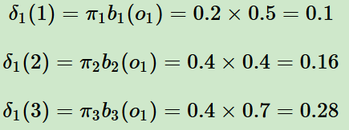


















解码问题实例
Box 1
Box 2
Box 3
隐藏态合集
观测态合集
$$λ$$
观测序列：
初始化
t=2
t=3

Slide 10
代码实现及参考
Python： https://www.cnblogs.com/pinard/p/7001397.html
https://www.cnblogs.com/d-roger/articles/5719979.html
Matlab： https://www.ilovematlab.cn/thread-208358-1-1.html
https://www.mathworks.com/help/stats/hidden-markov-models-hmm.html
黄冉，硕士论文，基于隐马尔科夫模型的股票价格预测分析
王晨，硕士论文，基于隐马尔科夫模型的股票价格指数预测

Slide 11
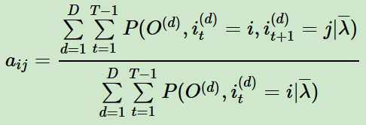

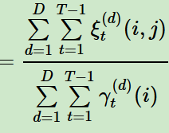

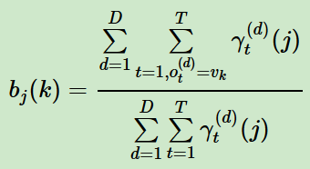




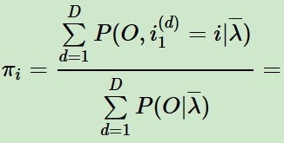
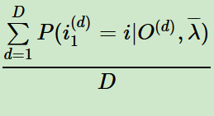
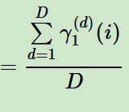

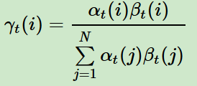
拉格朗日条件极值
返回

